Slide 1
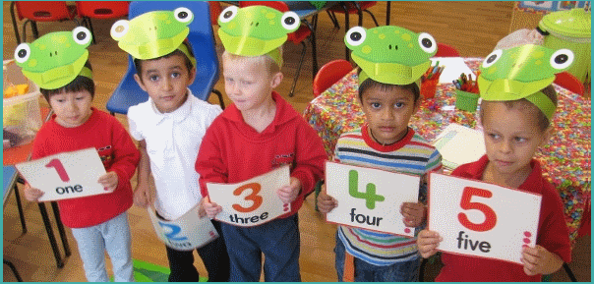
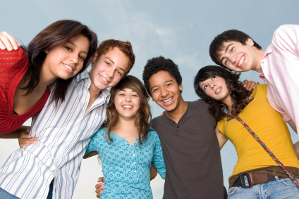
Cristnogaeth/arferion/moesoldeb
Ydych chi yn hapusach heddiw?
Pa gyfrifoldebau newydd sydd gennych chi erbyn hyn?
Sut mae eich bywyd chi wedi newid yn y cyfnod rhwng oed y plant/bobl yn y ddau lun yma?
Ydy bywyd yn haws neu yn anoddach heddiw? Trafodwch

Slide 2
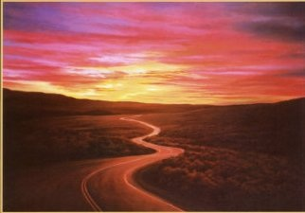



Fy mhenderfyniad
Trafodwch beth /pwy sydd wedi dylanwadu ar eich bywyd chi fwyaf o ran dysgu beth sydd yn iawn neu ddim yn iawn
Discuss what / who has been the biggest influences in your life teaching you right from wrong?
Beth ddylwn i wneud?

Slide 3

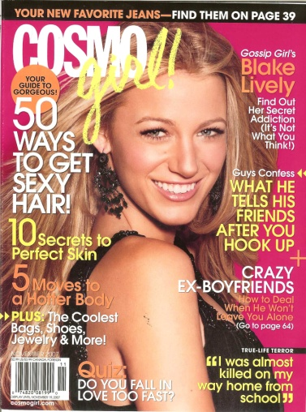
Y Beibl
Iesu
Fy mhenderfyniad
Rhyw arwinydd crefyddol
My mhrofiadau bywyd
Doethineb seciwlar
Athrawon
Ffrindiau
Fy nghydwybod
My conscience
Rhieni
Beth ddylwn i wneud?

Slide 4
Moesoldeb : Morality
Mae moesoldeb yn ymwneud a beth sydd yn ymddygiad ‘cywir’ neu ‘anghywir’ | Morality is concerned with what is ‘right’ or ‘wrong’ behaviour
Is right always right?
Is wrong always wrong?
Pwnc | Mae’n gywir | Mae’n anghywir | Fy rheswm /Sylw

Slide 5
1.Llofruddiaeth / Murder
2.Lladd anifail i’w fwyta / Kill animals for food
3. Godinebu / Commit adultery
4. Dreifio car 100mya / Drive a car at 100mph
5.Caethwasiaeth / Slavery
6.Trin eraill fel y dymunech iddyn nhw eich trin chi /
Treat others as you would wish them to treat you

Slide 6
Absolwtiaeth / Gorchymyn dwyfol Absolutist / Divine command
Credu fod yna un ffordd o ymateb sydd yn wir ym mhob sefylla – beth bynnag yw’r diwylliant, y grefydd, yr oes neu oed person. e.e. Mae hi bob amser yn anghywir i ladd. To believe that there is a right course of action that is true in all situations, regardless of culture, religious tradition, time or age. e.g. it’s always wrong to kill.
Awdurdod sefyllfaol / Perthynolaidd Situationalist / Relativist
Credu fod angen, mewn rhai sefyllfaoedd, ymateb mewn ffordd wahanol. e.e.Credu fod lladd fel arfer yn anghywir ond weithiau – fod lladd yn angenrheidiol. To believe that a different course of action might be needed in some situations e.g. It’s usually wrong to kill but sometimes it might be necessary.

Slide 7

https://www.truetube.co.uk/film/pro-life-vs-pro-choice?tab=film 3.45.m.
Ydi erthyliad yn dderbyniol?
Is abortion acceptable?
Wrth wylio’r clip byr yma edrychwch allan am sylwadau sydd yn dangos safbwyntiau absolwtaidd a safbwyntiau sefyllfaol / perthynolaidd
As you watch this short clip look out for the comments that show an absolutist viewpoint ands those expressing situationalist / relativist viewpoints

Slide 8

Gorchymyn dwyfol Divine command
Gorchymyn dwyfol Credu fod gweithred yn dda oherwydd fod Duw wedi ei gorchymyn a bod gweithred yn ddrwg os yw Duw wedi ei gwahardd | Divine command To believe that an action is good if it has been commanded by God but evil if it have been forbidden by God.
e.e. credu fod lladd yn anghywir i bawb ym mhob man gan fod y Beibl yn dweud ‘Na ladd’ | e.g to believe that murder is wrong for everyone and everywhere because God said in the Bible ‘Do not kill’

Slide 9
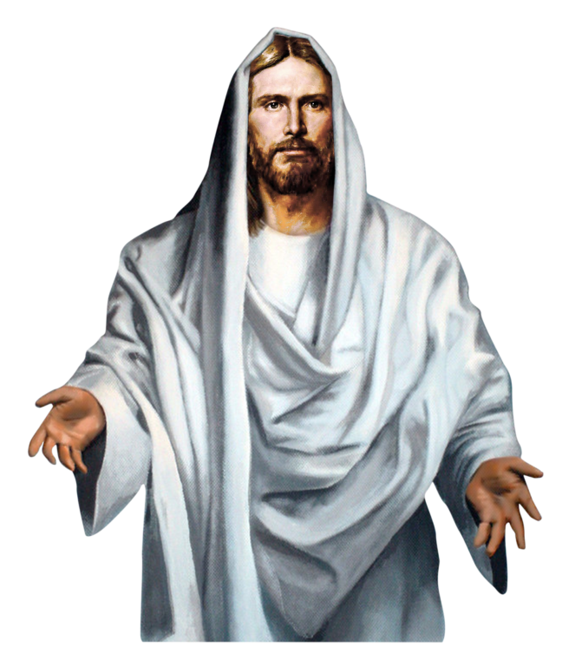
Pam fod Cristnogion yn dilyn / ufuddhau i eiriau Iesu? Why do Christians follow/obey the words of Jesus?

Slide 10
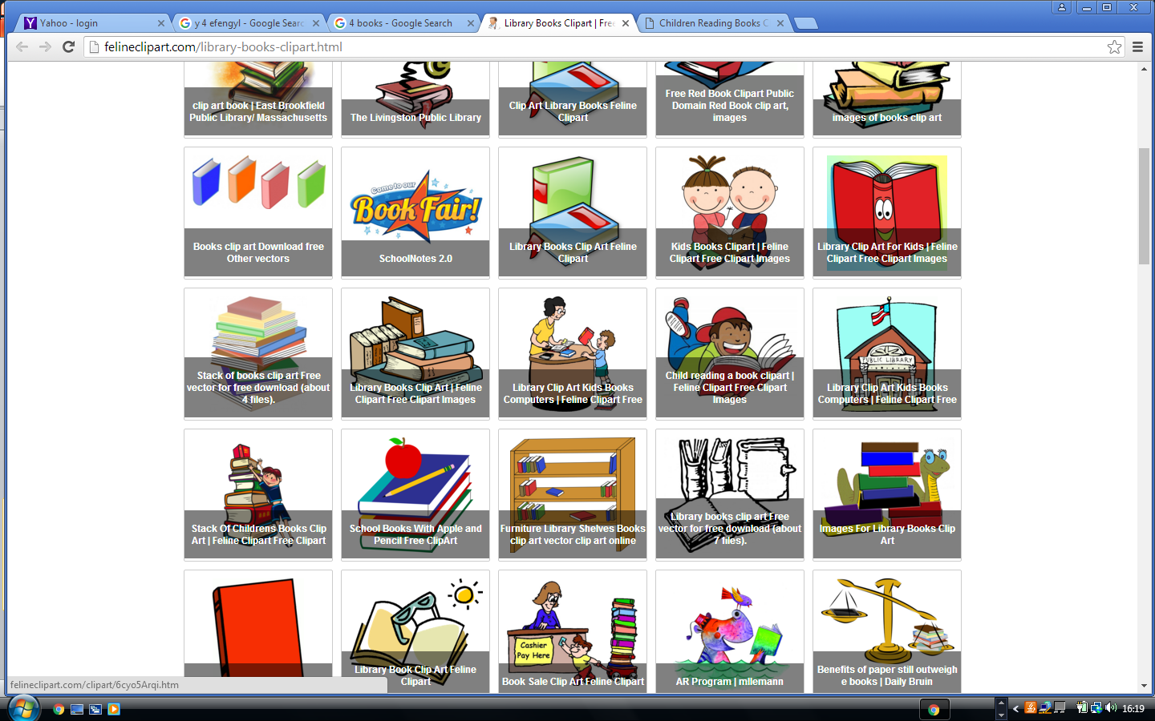
Moesoldeb –
Geiriau Iesu
Pa gyngor a roddodd Iesu i’w ddilynwyr ar sut i fyw a thrin pobl eraill?
Mae 66 llyfr yn y Beibl…..lle yn union rydyn ni yn gweld geiriau Iesu?
Yn yr Efengylau……Mathew, Marc, Luc a Ioan
In the Gospels … Matthew, Mark Luke and John.

Slide 11
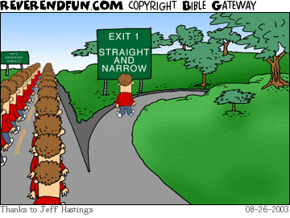
1
Beth mae’r llun yn ei awgrymu am fod yn Gristion?
What does the picture say about Christianity?
Darllenwch a thrafodwch Mathew 7: 13-14 yna atebwch y cwestiwn yn y llyfryn.
Read and discuss Matthew 7: 13-14 then answer the question in your booklet.

Slide 12
Car dy gymydog fel ti dy hun
Love your neighbour as yourself

Slide 13

Agape Agape
Cariad diamod ac anhunanol. Mae Cristnogaeth yn ysytied agape fel y math uchaf o gariad | Unconditional and selfless love. Christianity considers agape to the highest form of love.
e.e. Enghraifft o gariad agape yw Iesu yn dewis mynd ar y groes gan farw dros bobl eraill er mwyn iddyn hhw gael eu achub | e.g An example of agape love is then Jesus chose to die on the cross and to die so that other people could be saved.

Slide 14
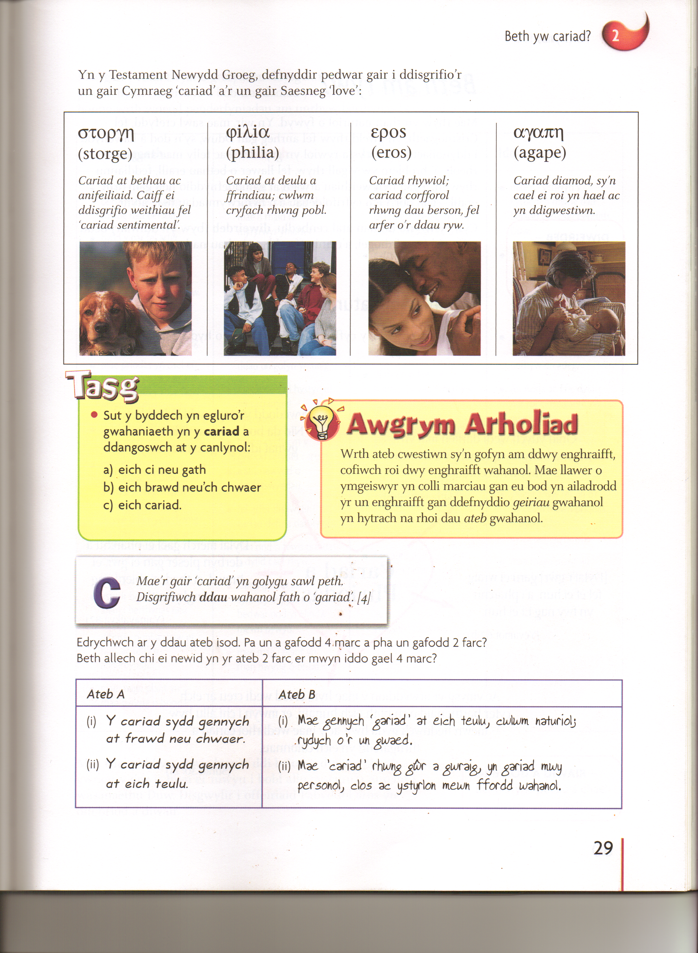
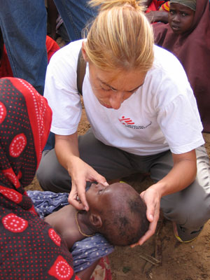
Agape
Unconditional love, given freely and unreservedly.
“Car dy gymydog fel ti dy hun”
Love your neighbour as yourself”

Slide 15
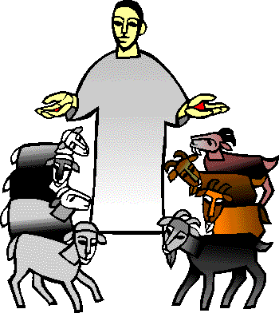
2
Dameg y Defaid a’r Geifr
The parable of the Sheep and the Goats
Mathew 25:31 - 46
Ewch ati mewn parau i ddarllen a thrafod ystyr defnach y ddameg hon.
In pairs read and discuss the deeper meaning of this parable.

Slide 16

Sut a pam mae geiriau y ddameg hon yn bwysig i aelodau Byddin yr Iachawdwriaeth?
How and why are the words of this parable important to members of the Salvation Army?
Geirfa ddefnyddiol
William Booth 1865 Dwyrain Llundain
Caru Duw a charu cymydog wedi eu ‘achub’ i ‘wasanaethu’
Helpu mewn 6 ffordd Gwaed Iesu Tan yr Ysbryd Glan
Useful vocabulary
William Booth 1865 London’s East End
Love God and love your neighbour ‘Saved’ to ‘serve’
Help in 6 ways The blood of Jesus Fire of the Holy Spirit

Slide 17
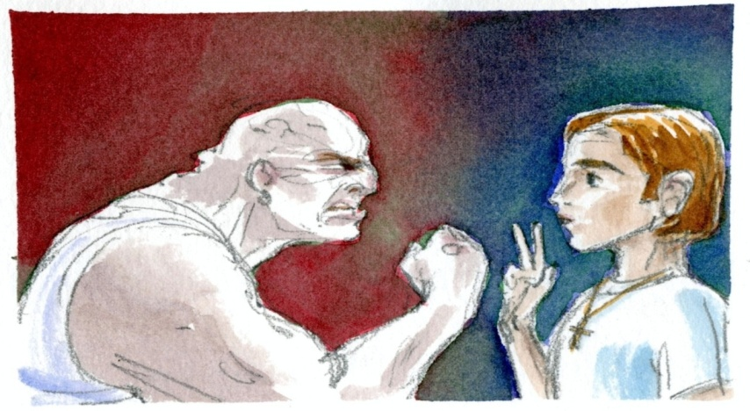

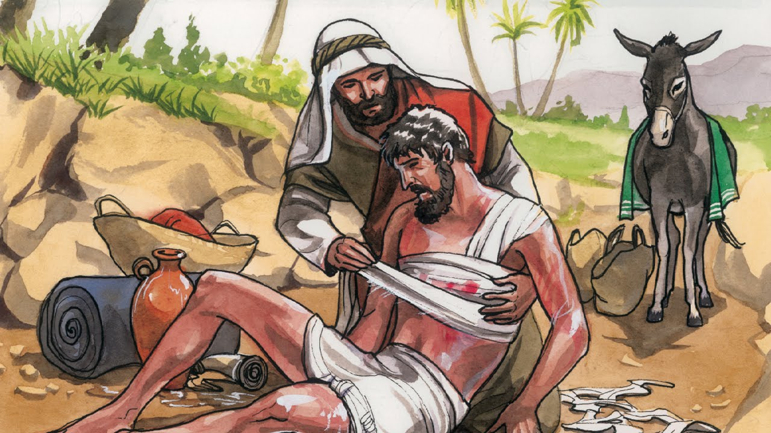
3-5
Mewn grwpiau bach darllenwch drwy’r darn o’r Beibl – trafodwch y darn – cyflwynwch y darn i weddill y dosbarth
In small groups – read the passage – discuss what it means – present it to the class.
https://www.youtube.com/watch?v=53Pqw20xK10
Samariad Trugarog 5.11.m

Slide 18
6-8
Dau gwestiwn mawr i’w trafod mewn par ac yna fel dosbarth
Two questions to discuss in pairs/small groups and then as a class.
Ydio bob amser yn bosibl i ni faddau i eraill?
Is it always possible to forgive?
Oes rhaid i ni faddau i eraill?
Do we have to forgive others?

Slide 19
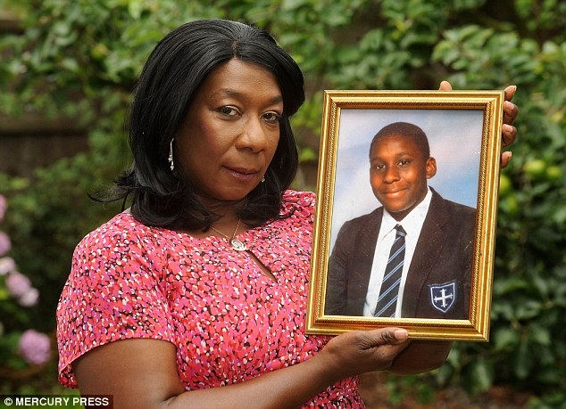
Mae Gee Walker yn Gristion sydd wedi maddau…………..
Gee Walker is a Christian who has forgiven….
Pam fod Gee Walker yn maddau?
Why does Gee Walker forgive?
https://www.youtube.com/watch?v=tgQyBLWFDBI 6.24.m.

Slide 20
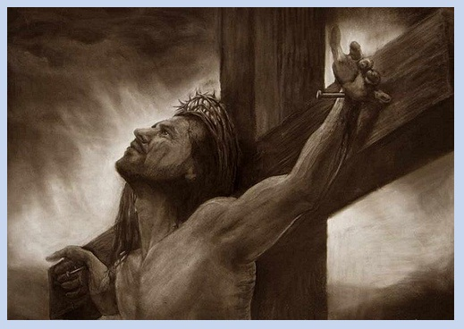

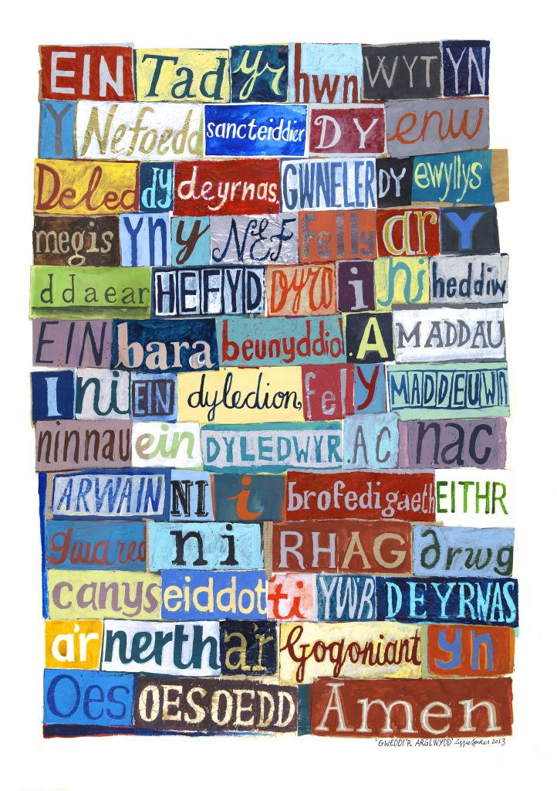
6-8
Mewn grwpiau bach darllenwch drwy’r darn o’r Beibl – trafodwch y darn – cyflwynwch y darn i weddill y dosbarth
In small groups – read the passage – discuss what it means – present it to the class.

Slide 21
9-10
Mewn 3 munud byddwch yn cael 30 eiliad i siarad gyda’r dosbarth am….
- Rhywbeth rydych yn ei drysori neu
In 3 minutes you will have 30 seconds to tell the class about
- Somethings that you treasure

Slide 22
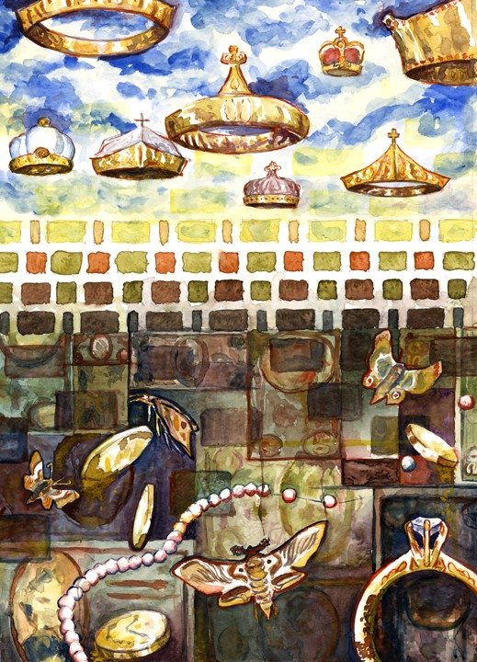
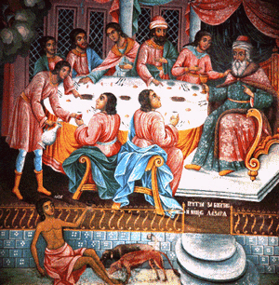
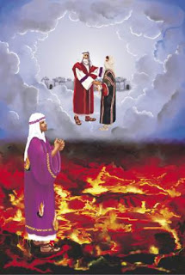
9-10
Mewn grwpiau bach darllenwch drwy’r darn o’r Beibl – trafodwch y darn – cyflwynwch y darn i weddill y dosbarth
In small groups – read the passage – discuss what it means – present it to the class.

Slide 23
Tasgau
(c)Esboniwch sut gallai Cristnogion ymateb i ddysgeidiaeth Iesu ar foesoldeb (8)
Geirfa ddefnyddiol:
Gorchymyn dwyfol / absoliwtiaeth
Sefyllfaol / perthynolaidd / Awdurdod
Y Beibl / yr Efengylau / Dehongli
Caru eraill / gwasanaethu – helpu eraill / Maddau /
Cyfoeth ac arian

Slide 24
(Ch) “Rhaid i Gristion ufuddhau bob amser i
ddysgeidiaeth Iesu ar foesoldeb” (15)
Geirfa ddefnyddiol:
Gorchymyn dwyfol / absoliwtiaeth
Sefyllfaol / perthynolaidd
Awdurdod / Y Beibl / yr Efengylau / Dehongli
Caru eraill / gwasanaethu – helpu eraill / Maddau / Cyfoeth ac arian / Ewyllys rydd / Cydwybod / Pechod / dyletswydd

Slide 25
Tasks
(c)Explain how Christians might respond to the teachings of Jesus on morality (8)
Useful vocabulary:
Divine command/ absolutist
Situationalist / relativist / Authority
The Bible / The Gospels / interpret
Love others / serve – love others / forgiveness /
Wealth and money

Slide 26
(d) “A Christian must always obey the teachings of
Jesus on morality” (15)
Useful vocabulary:
Divine command/ absolutist
Situationalist / relativist / Authority
The Bible / The Gospels / interpret
Love others / serve – love others / forgiveness /
Wealth and money / Free will / Conscience /
Sin / Duty

